Slide 1


Topic1 Gradient
梯度推导
成员 2025.12.24

Slide 2


01
内容
快速回顾
  不同形状input与output对应的函数的导数的形状
  多元函数求导链式法则
推导思路
推导内容：MSE Loss与矩阵乘法

Slide 3
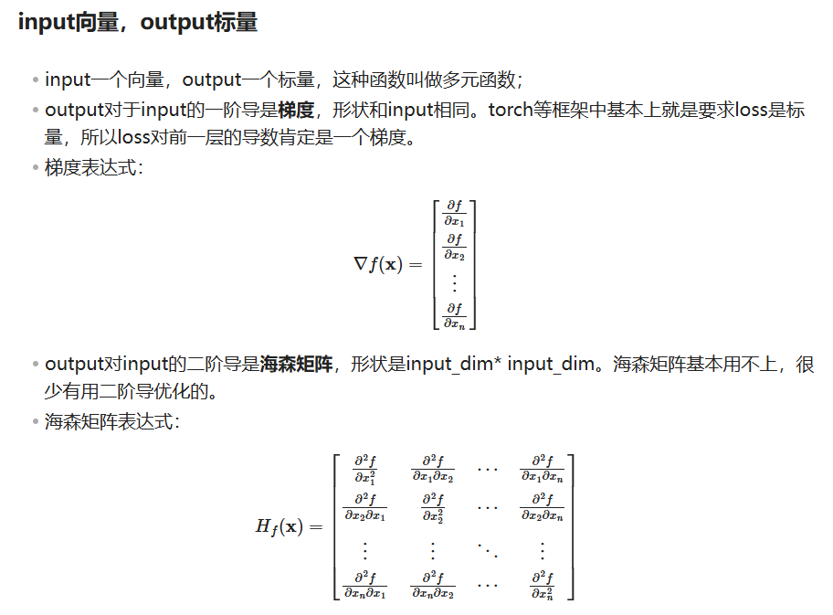
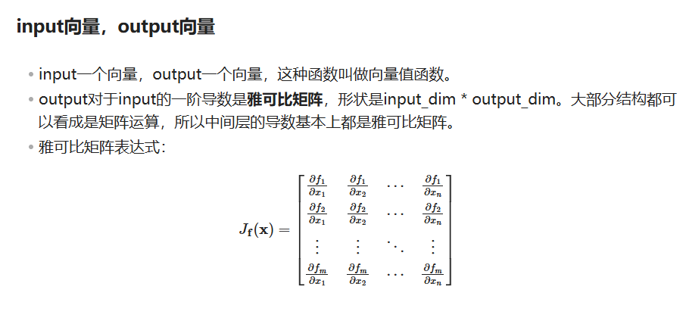
01
快速回顾

Slide 4
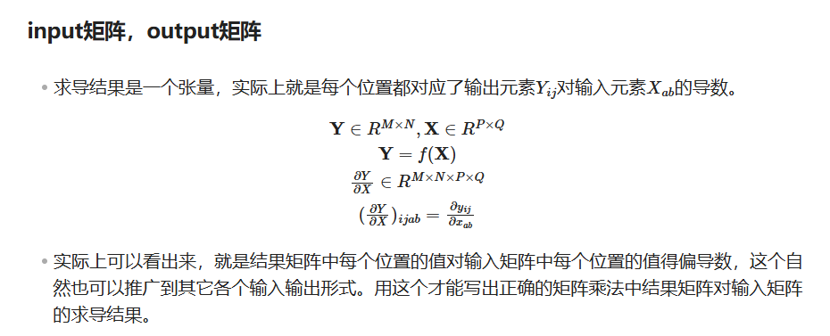
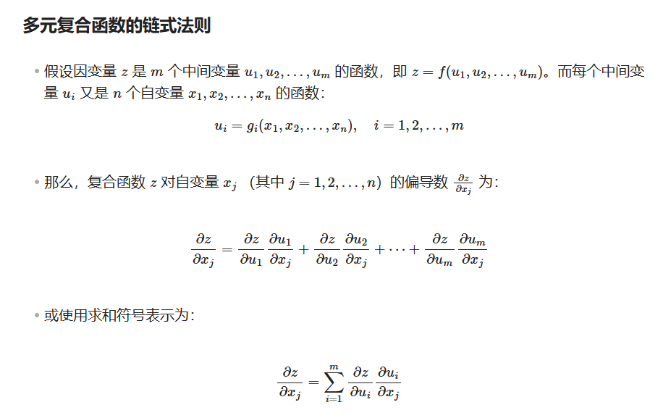
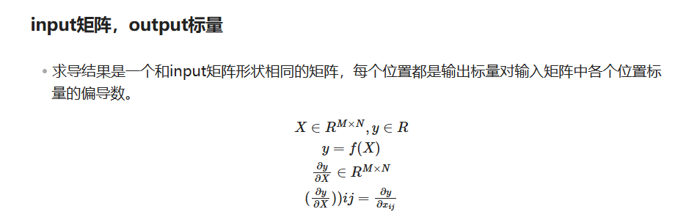
01
快速回顾

Slide 5
01
推导思路
目标：推导标量损失L对各个变量的导数
思路：先明确导数形状，然后用标量函数求导规则计算每个位置的导数表达式，最后用链式法则计算导数
内容：先推一个Loss Function的导数，然后推导矩阵乘法的导数

Slide 6
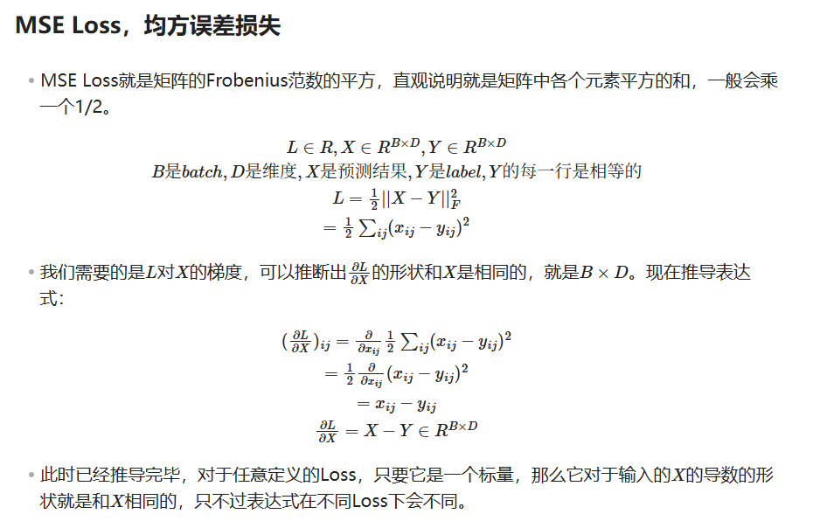
01
推导内容——MSE Loss

Slide 7
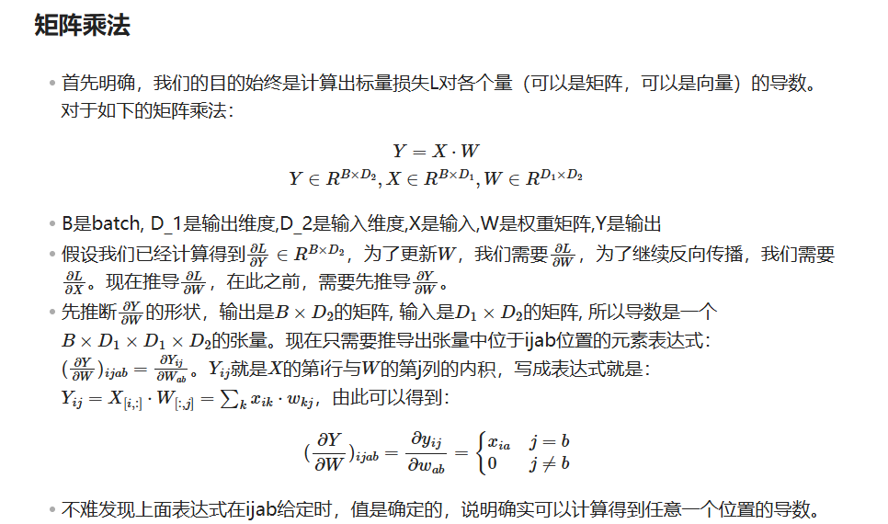
01
推导内容——矩阵乘法

Slide 8
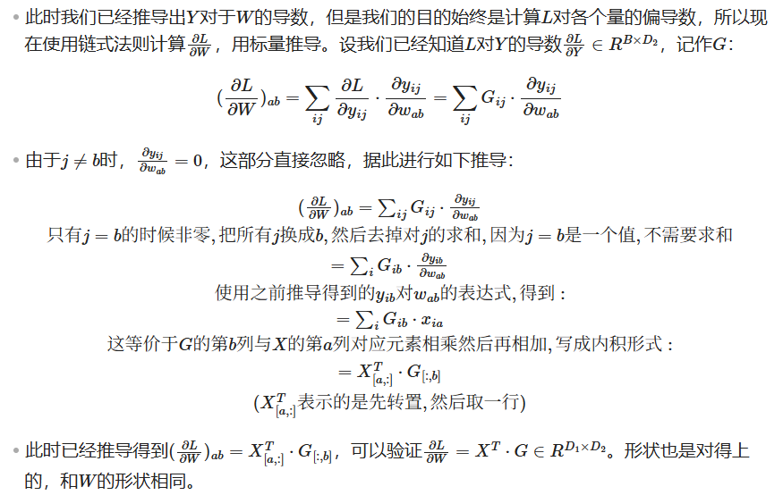
01
推导内容——矩阵乘法

Slide 9
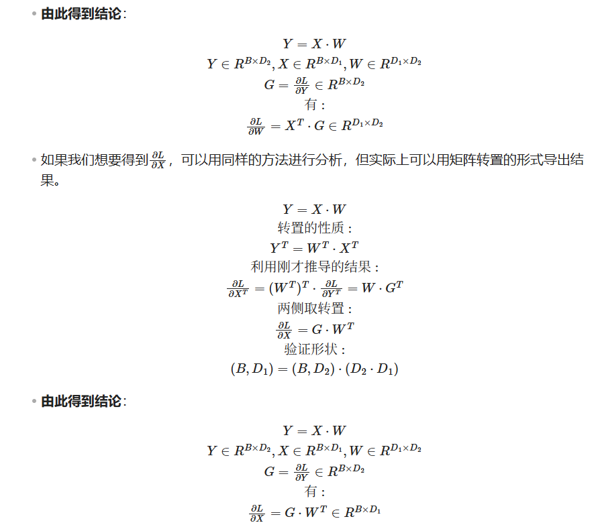
01
推导内容——矩阵乘法

Slide 10
01
其余的推导内容
在不考虑效率的情况下，并不需要为每一种新的block推导导数，只需要推导基本算子的导数：
  矩阵加法，加bias的导数
  激活函数，哈达玛积，以及各种element-wise的计算
  降维操作，包含sum和maxpooling
  softmax，cross-entropy以及softmax接cross-entropy（该例可说明推导合并后的导数可能带来速度和存储空间的优势）
标准卷积涉及如下算子：
  哈达玛积，矩阵加法，sum降维
实际的卷积会转化成矩阵乘法，此时涉及如下算子：
  矩阵乘法，矩阵加法
transformer涉及如下算子：
  矩阵乘法，矩阵加法，softmax
后续的自动微分部分会清楚地展示为何只实现基本算子的导数，就可以计算各种block的中各个变量的导数
  实际上就是实现forward之后，backward是如何自动实现的

Slide 11
感谢观看
Thank you for watching

